Slide 1
Rapport de fin de Formation
Text Mining : Analyse des sentiments des tweets sur le Covid 19
03 Septembre 2021

Slide 2
Introduction
Avec l’avènement du big data, les données pullulent de partout
Nous avons ainsi des Donnée Structurée et Données non structurées
Durant l’année scolaire on a appris à appréhender les données structurées.
les 3 mois de recherche m’ont permis de d’explorer le champs de l’analyse textuelle : Text mining

Slide 3

plan
La théorie du Text mining
Nettoyage et normalisation des données
Classification
Présentation théorique du Text mining
Algo des sentiments de tweets sur le Covid
Qu’est ce que le text mining
Exploration des données
Conclusion
Donnée structurées

Slide 4



Applications
Techniques
Théorie :
TOKENISATION
LEMMATISATION
STEMMING
MATRICES DOCUMENTS - TERMES
Présentation théorique du text mining

Slide 5
Applications
Techniques
Améliorer l’expérience client
Social media Analysis
Gestion des risques
Business Intelligence
Détection des fraudes
Natural Language Processing (NLP)
Information Extraction
Data Mining
Information Retrieval
Analyser les avis des clients sur une marque
Analyser la performance des réseaux sociaux
Permet la veille économique des entreprises
Identifier des documents pertinents d'une large collection de documents
Analyse syntaxique et grammaticale
Transformer les données sous une forme structurée
Analyser les données transformées

Slide 6
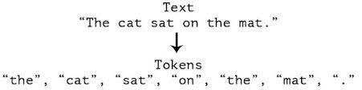

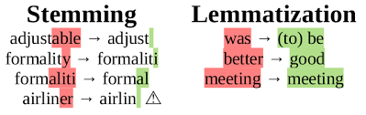



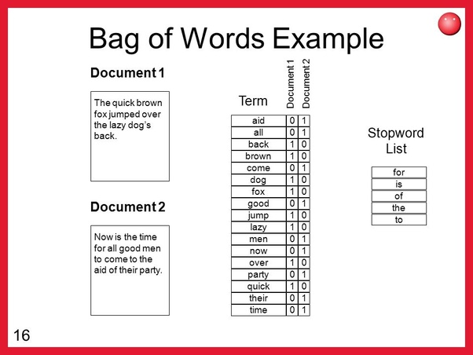
Théorie du text mining
L’objectif principal :
Transformer les données non structurées en données structurées
Matrices documents-terme
Suppression des stop words
Lemmatisation/ stemming
tokenisation

Slide 7
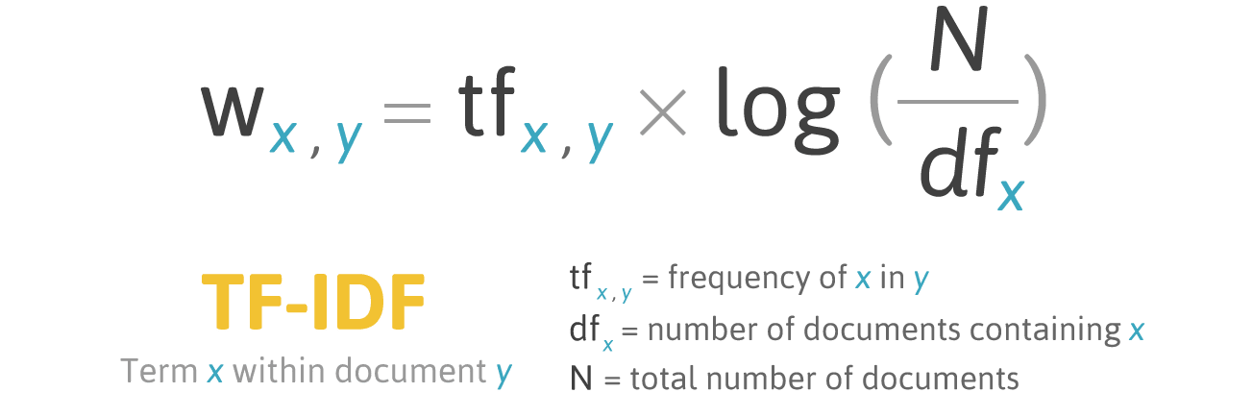
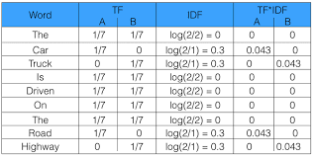
Théorie du text mining
Word embedding (plongement de mots)
document 1 : The car is driven on the road.
document 2: The truck is driven on the highway.

Slide 8

Cas d’usage : Analyse des sentiments de tweets sur le Covid19
Données Brutes
Explorations
Nettoyage et normalisation
Matrices documents-terme
Classification
Analyse de sentiments

Slide 9
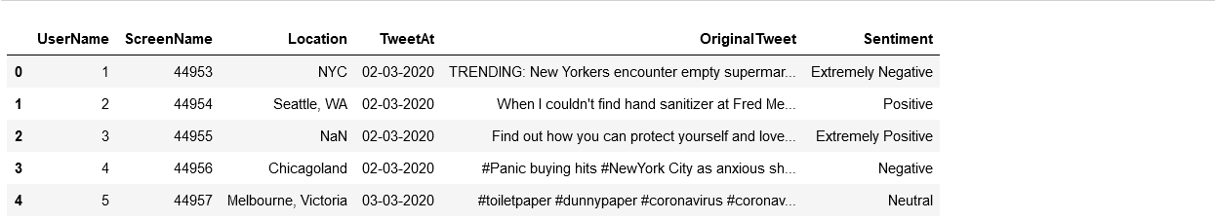
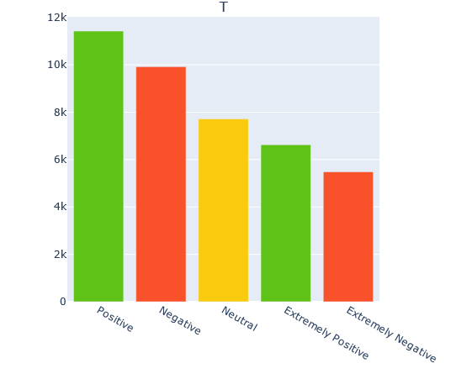
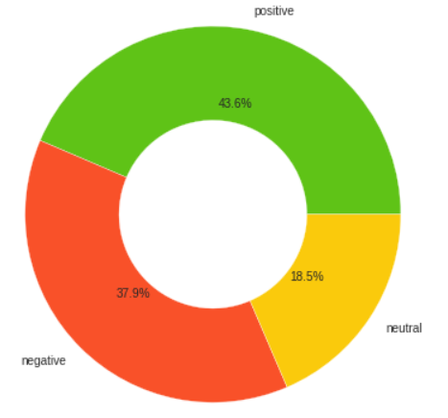
Exploration des données
Données sur les tweets Covid 19
Base d’apprentissage : 41157 lignes et 06 variables
Base de test : 3798 lignes et 06 variables
05 classes de Sentiments
03 classes
après regroupement

Slide 10
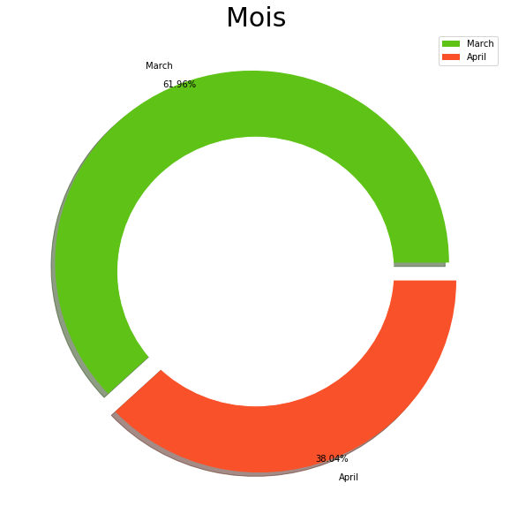
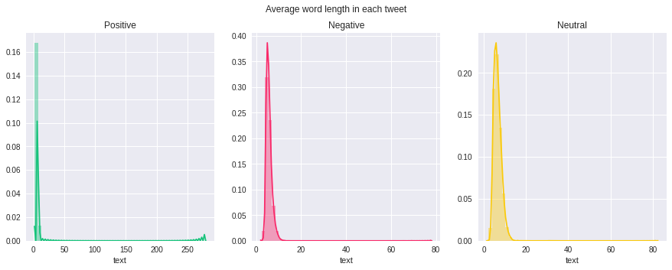
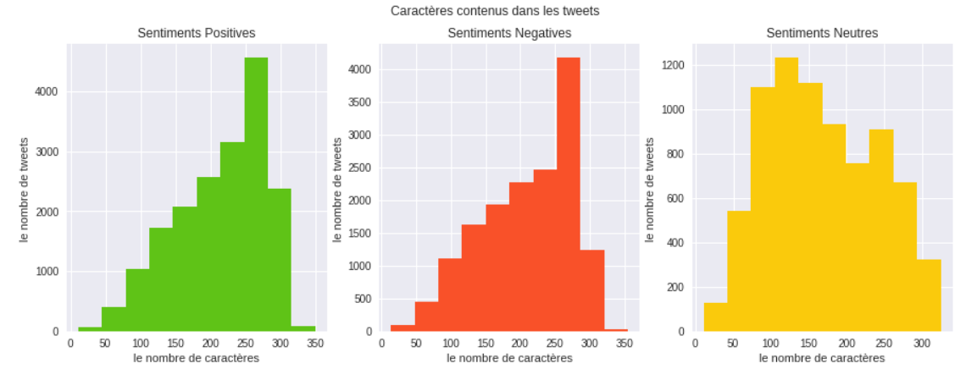
Plus de tweets sur le covid19 au cours du mois de mars qu’au cours du mois d’avril
La taille moyenne des mots dans les tweets est comprise entre 0 et 15
La plupart des tweets ont entre 50 et 300 caractères
les tweets relatant un sentiment neutre enregistre plus de tweets contenant 100 à 150 caractères

Slide 11
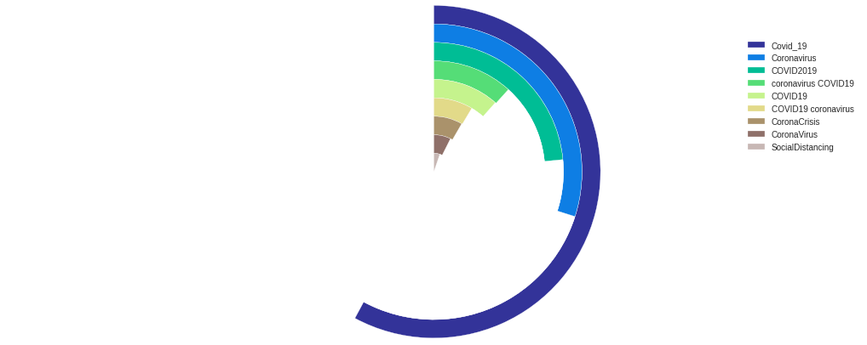
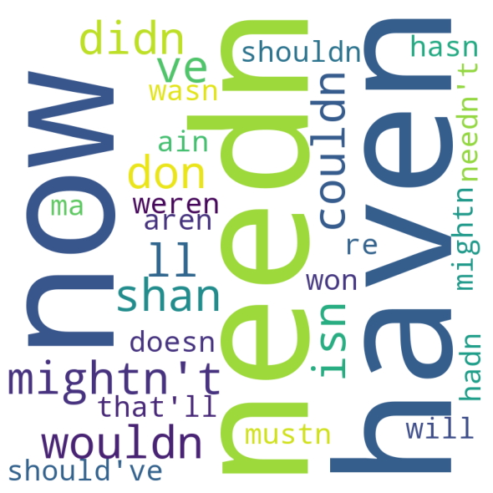
Exploration des données
Les mots les plus référencés tournent autour de coronavirus
Les stop words :
Need, haven, now sont plus mentionnés

Slide 12
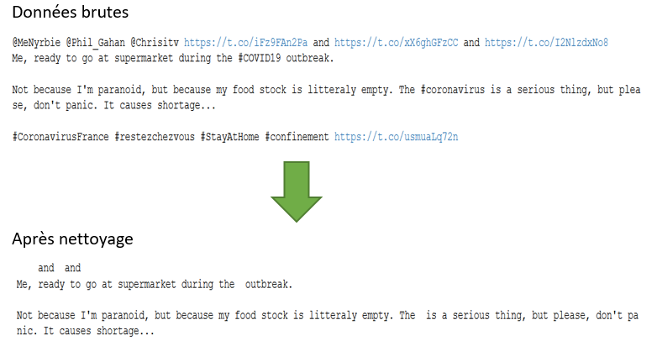
Nettoyage et Normalisation des données
Urls
Mentions de personnes
Hashtags
Suppression des stop words
Me, ready go to supermarket outbreak
Not I’m paranoid, food stock litteraly empty
The serious thing, please,panic. It causes shortage

Slide 13
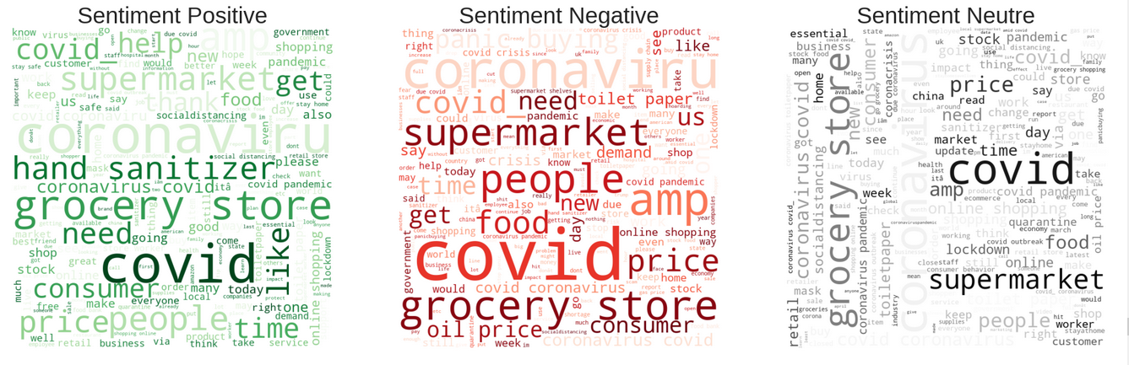
Word cloud Après Tokenisation et lemmatisation
Covid
Grocery store
Hand sanitizer
People
Covid
Grocery store
Super-market
People
Covid
Grocery store
Super-market

Slide 14
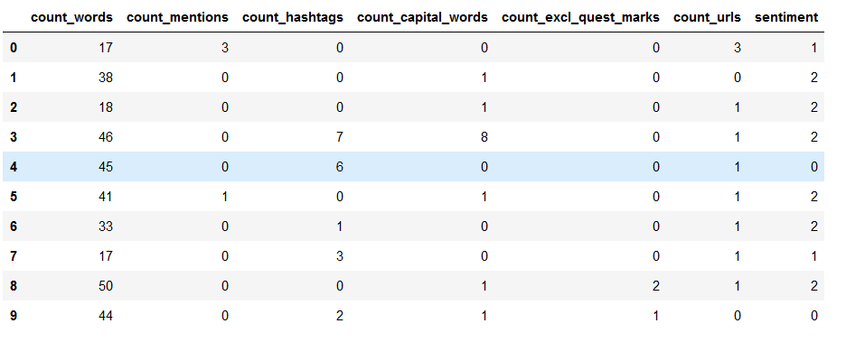
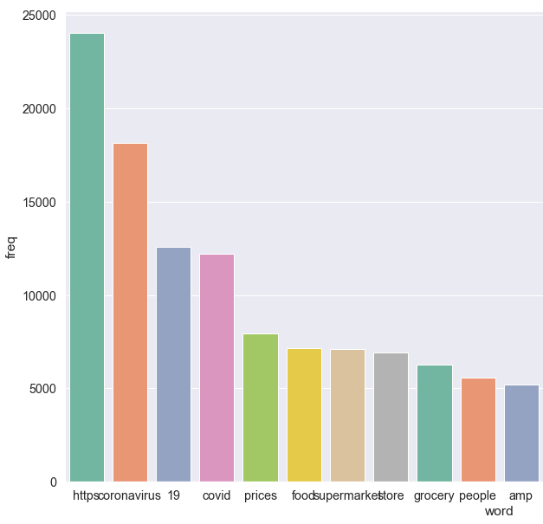
Données structurées
1er Tableau
2ème Tableau
Matrice Document-terme réalisé sur la base des données nettoyées. Il contient le bag of word (nbre de fréquence)
3ème Tableau
Matrice Document-terme réalisé sur la base des données nettoyées. Il contient le bag of word (tf-idf)

Slide 15
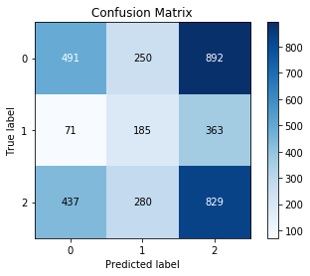
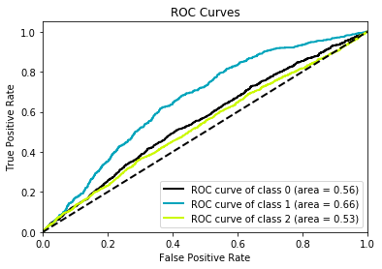
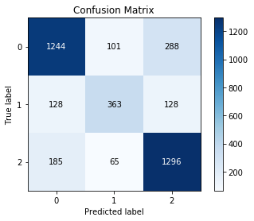
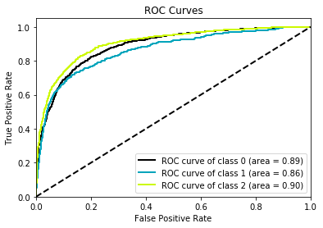
Classification
Modèle du tableau 1 :
pas performant
Tableau 1
Modèle du tableau 2 :
AUC est égale à 0,88
La précision globale est de 0,764
Tableau 2

Slide 16
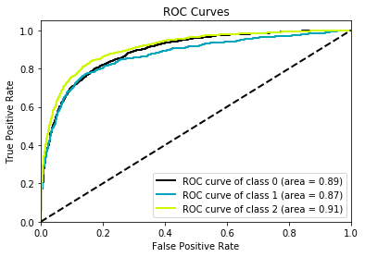
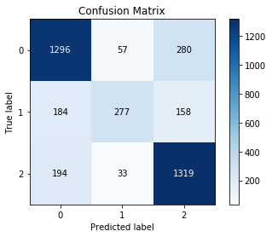
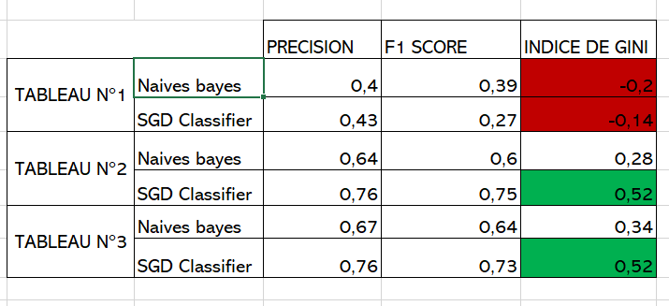
Classification
Tableau 3
Un tweet ne peut pas être bien classé avec le tableau 1
les deux derniers tableaux présentent d’assez bon résultats : Ils permettent de bien classer plus de la moitié des tweets
Modèle du tableau 3 :
AUC est égale à 0,89
La précision globale est de 0,764

Slide 17
Conclusion

Slide 18



